Slide 1
Instituto Federal de São Paulo (IFSP)
Campus: São Paulo
Framework jQuery
Professor: Vladimir Camelo, MSc.
São Paulo, 2019
vladimir.camelo@gmail.com
Notes:
vladimir.camelo@gmail.com

Slide 2
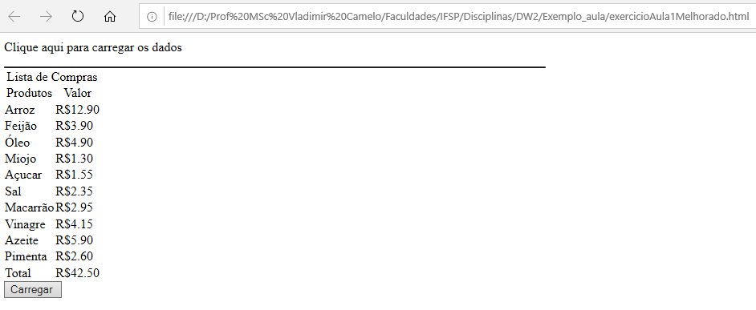
Resolução do Exercício da aula de 23/09/2019
vladimir.camelo@gmail.com

Slide 3
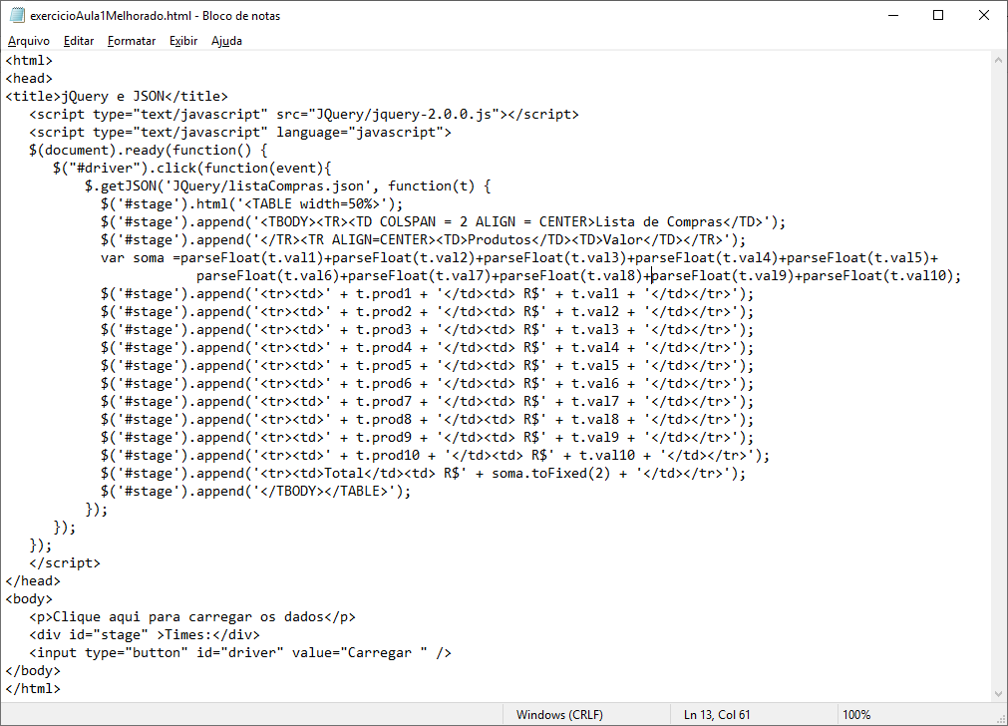
vladimir.camelo@gmail.com

Slide 4
Exercício que será utilizado para compensação
Pegue o exercício da lista de compras e adicione interativa para captura dos dados.
  Formate a saída colocando na tabela (Utilizar CSS)
Utilizar FOREACH e não adicionar manualmente as informações no formulário.
Ao finalizar entregar (arquivo htm, CSS, json e caso tenha criado um js) para que seja salvo (pendrive do professor). Pode se entregue em sala de aula no dia 07/10/2019.
vladimir.camelo@gmail.com

Slide 5
Instituto Federal de São Paulo (IFSP)
Campus: São Paulo
Sintaxe básica do jQuery
Professor: Vladimir Camelo, MSc.
São Paulo, 2019
vladimir.camelo@gmail.com

Slide 6
Sintaxe básica e variáveis jQuery
A sintaxe jQuery é orientada para selecionar elementos HTML e efetuar ações.
  A sintaxe básica jQuery é:
      $(seletorHTML).acao()
        $: é utilizado pela jQuery para especificar um elemento.
        (seletorHTML): é o elemento que será utilizado
        acao(): são os métodos utilizados para gerar as ações sobre os elementos HTML.
vladimir.camelo@gmail.com

Slide 7
Sintaxe básica e variáveis jQuery
Exemplos de sintaxe básica:
  $(“a"): seleciona todos os elementos da tag ‹a› (anchor) da página.
  $(“a.primeiro"): seleciona todos os elementos da tag ‹a› (anchor) que possuem a classe primeiro. Ex.: class=“primeiro".
  $(“a#exemplo"): seleciona todos os elementos da tag ‹a› (anchor) que possuem o identificador exemplo. Ex.: id=“exemplo".
vladimir.camelo@gmail.com

Slide 8
Sintaxe básica e variáveis jQuery
Por ser um framework baseado na linguagem javascript, o jQuery também não é tipado.
Para criar uma variável segue a sintaxe:
  var nome_variavel = “dado_armazenado”
  Exemplo:
      var valor = 2.50
      var nome = “Vladimir”
vladimir.camelo@gmail.com

Slide 9
Instituto Federal de São Paulo (IFSP)
Campus: São Paulo
Eventos (métodos) jQuery
Professor: Vladimir Camelo, MSc.
São Paulo, 2019
vladimir.camelo@gmail.com

Slide 10
Eventos utilizados em jQuery
O change é um evento enviado para um elemento quando seu valor é alterado.
Este evento é limitado as tags <input>, <textarea> e <select>.
Para algumas tags o evento é disparado imediatamente quando o usuário faz uma seleção com o mouse (caso por exemplo do select), mas para os outros tipos de elemento, o evento é adiado até que o elemento perca o foco.
vladimir.camelo@gmail.com

Slide 11
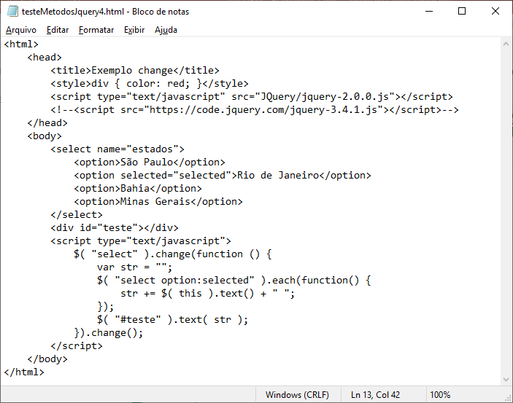
Eventos utilizados em jQuery
vladimir.camelo@gmail.com

Slide 12
Eventos utilizados em jQuery
O evento blur é enviado para um elemento quando este perde o foco.
Originalmente, esse evento era aplicável apenas a elementos do formulário, como por exemplo, <input>. Nas versões mais atuais o domínio do evento foi estendido para incluir todos os tipos de elementos.
Um elemento pode perder o foco por meio de comandos do teclado, como por exemplo a tecla Tab, ou por cliques do mouse em outro local da página.
vladimir.camelo@gmail.com

Slide 13
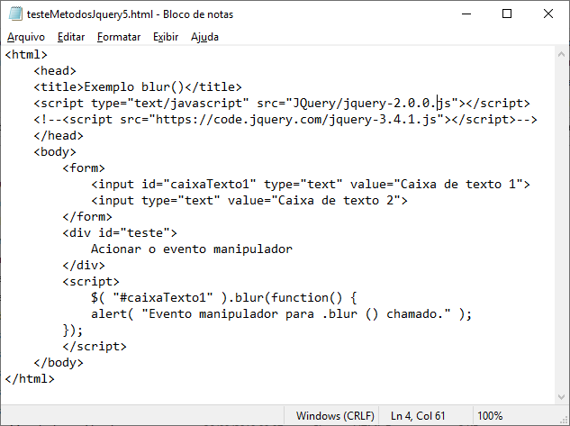
Eventos utilizados em jQuery
vladimir.camelo@gmail.com

Slide 14
Eventos utilizados em jQuery
Pode-se ativar o evento blur como quando o foco é perdido na caixa de texto.
Segue o trecho de código a ser acrescentado:
$( "#teste" ).click(function() {
$( "#caixaTexto1" ).blur();
});
vladimir.camelo@gmail.com

Slide 15
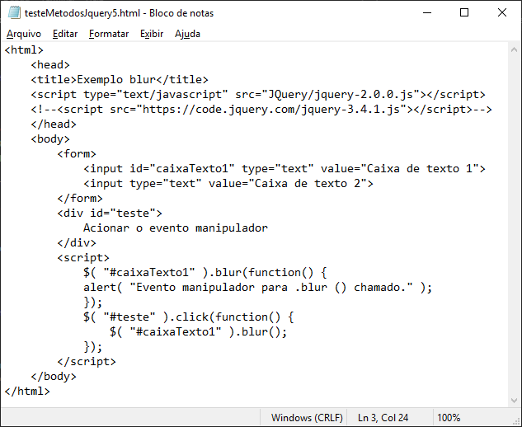
Eventos utilizados em jQuery
vladimir.camelo@gmail.com

Slide 16
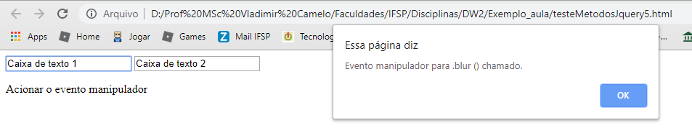
Eventos utilizados em jQuery
vladimir.camelo@gmail.com

Slide 17
Eventos utilizados em jQuery
O evento contextmenu é enviado para um elemento quando o botão direito do mouse é clicado sobre este, mas antes que o menu de contexto seja exibido.
Caso a tecla do menu de contexto seja pressionada, o evento é acionado no elemento html ou no elemento atualmente focado.
Qualquer elemento HTML pode receber este evento.
vladimir.camelo@gmail.com

Slide 18
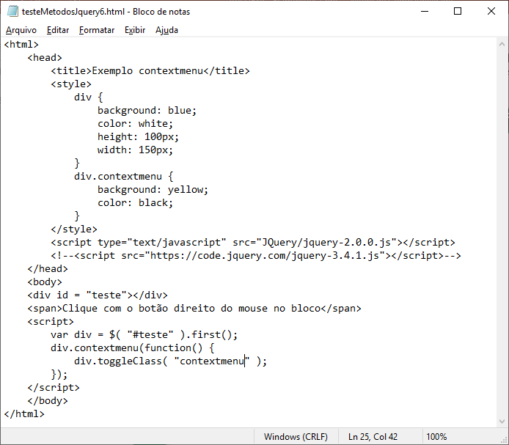
vladimir.camelo@gmail.com

Slide 19
Eventos utilizados em jQuery
Formas de manipulação de classes:
O método .toggleClass() insere ou remove uma ou mais classes dos elementos determinados, alternando entre classes escolhidas adicionando e removendo-a sem a necessidade de IFs.
O Método .addClass() Existem diversas situações onde precisamos adicionar uma ou mais classes em um elemento para executarmos uma ação ou formatarmos o elemento com estilos determinados.
o Método .removeClass() Remove uma, várias ou todas as classes dos elementos escolhidos.
o Método .hasClass() Verifica se qualquer um dos elementos selecionados tem a classe determinada.
vladimir.camelo@gmail.com

Slide 20
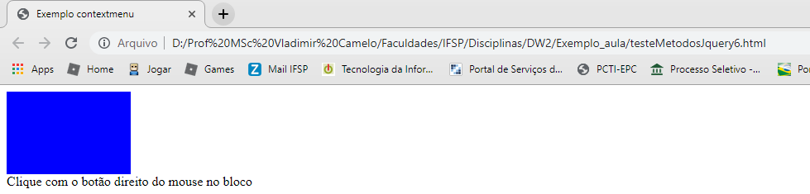
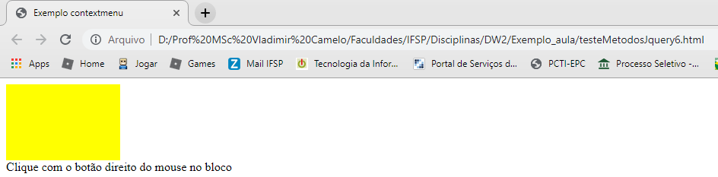
Eventos utilizados em jQuery
vladimir.camelo@gmail.com

Slide 21
Eventos utilizados em jQuery
A partir do jQuery 3.0, .delegate() foi considerado como método obsoleto ou decrepto.
Foi substituído pelo método .on() desde o jQuery 1.7
Para versões anteriores, no entanto, continua sendo o meio mais eficaz de usar a delegação de eventos.
vladimir.camelo@gmail.com

Slide 22
Eventos utilizados em jQuery
Exemplo de código equivalentes para os dois métodos:
Utilizando o delegate:
Utilizando o on:
$( "table" ).delegate( "td", "click", function() {
$( this ).toggleClass( "chosen" );
});
$( "table" ).on( "click", "td", function() {
$( this ).toggleClass( "chosen" );
});
vladimir.camelo@gmail.com

Slide 23
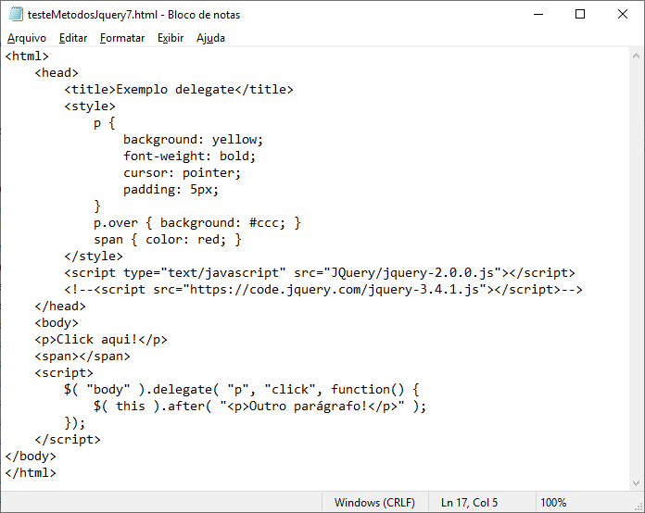
Eventos utilizados em jQuery
vladimir.camelo@gmail.com

Slide 24
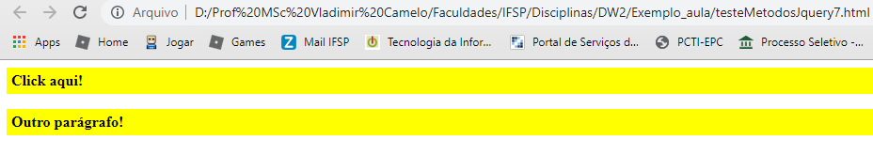
Eventos utilizados em jQuery
vladimir.camelo@gmail.com

Slide 25
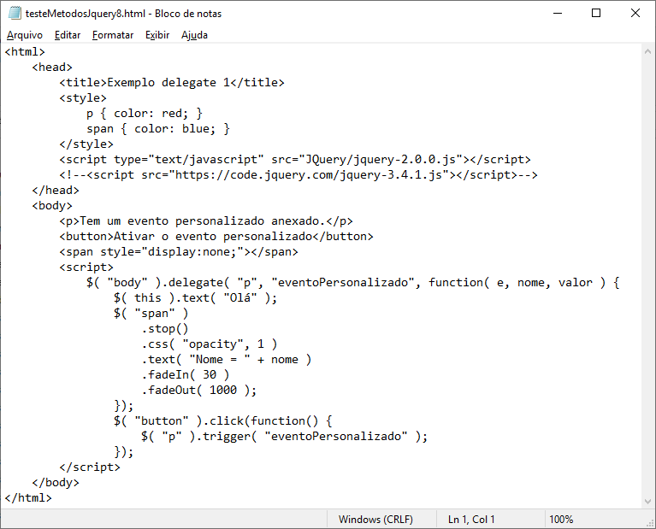
vladimir.camelo@gmail.com

Slide 26
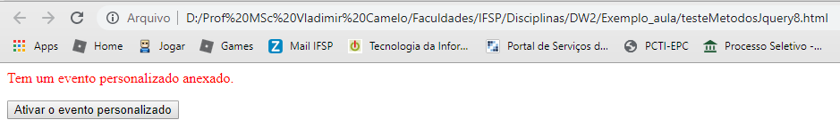
Eventos utilizados em jQuery
vladimir.camelo@gmail.com

Slide 27
Eventos utilizados em jQuery
Qualquer manipulador que tenha sido anexado como o método .live() pode ser removido utilizando o método .die().
Este método apresenta o mesmo efeito que chamar .off() sem argumentos, que é usado para remover todos os manipuladores anexados .on().
vladimir.camelo@gmail.com

Slide 28
Eventos utilizados em jQuery
Se usado sem argumento, .die () remove todos os manipuladores de eventos anexados utilizando .live().
A partir do jQuery 1.7 , o uso de .die()(e seu método complementar .live()) não é recomendado. Recomenda-se o uso do .off() para remover os manipuladores de eventos vinculados a .on()
vladimir.camelo@gmail.com

Slide 29
Eventos utilizados em jQuery
Se um exemplo simples de utilização do .die() e do .live():
var teste = function() {
// Código para lidar com algum tipo de evento
};
// Agora, teste será chamado quando os parágrafos forem clicados
$( "p" ).live( "click", teste );
// Agora teste não será mais chamado
$( "p" ).die( "click", teste );
vladimir.camelo@gmail.com

Slide 30
Eventos utilizados em jQuery
O evento error é utilizado para elementos, como imagens, que são referenciados por um documento e carregados pelo navegador.
É chamado se o elemento não foi carregado corretamente.
Este método não é mais utilizado no jQuery 3.0.
Pode ser utilizado 0 .on( "error", handler ) em vez de .error( handler ).
vladimir.camelo@gmail.com

Slide 31
Eventos utilizados em jQuery
Segue um exemplo simples:
Se a imagem não puder ser carregada (por exemplo, porque não está presente no URL fornecido), o alerta será exibido
<img alt=" livro " id=" livro ">
<script>
$( "#livro" )
.error(function() {
alert( “Manipulador para .error () chamado.” )
})
.attr( "src", “teste.png" );
</script>
vladimir.camelo@gmail.com

Slide 32
Eventos utilizados em jQuery
O método .on() anexa manipuladores de eventos ao conjunto de elementos atualmente selecionado no objeto jQuery.
A partir do jQuery 1.7, o método .on() fornece toda a funcionalidade necessária para anexar manipuladores de eventos.
Para remover eventos associados ao método .on(), utilize o método .off().
vladimir.camelo@gmail.com

Slide 33
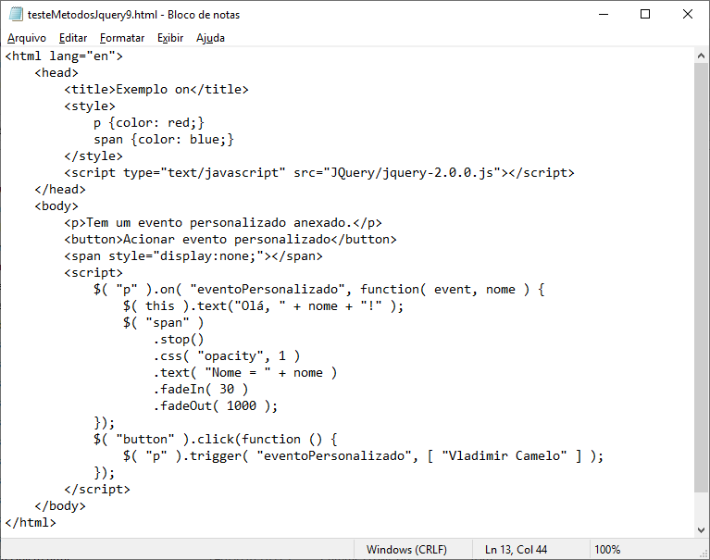
vladimir.camelo@gmail.com

Slide 34
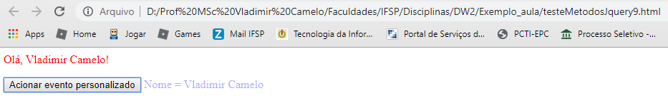
Eventos utilizados em jQuery
vladimir.camelo@gmail.com

Slide 35
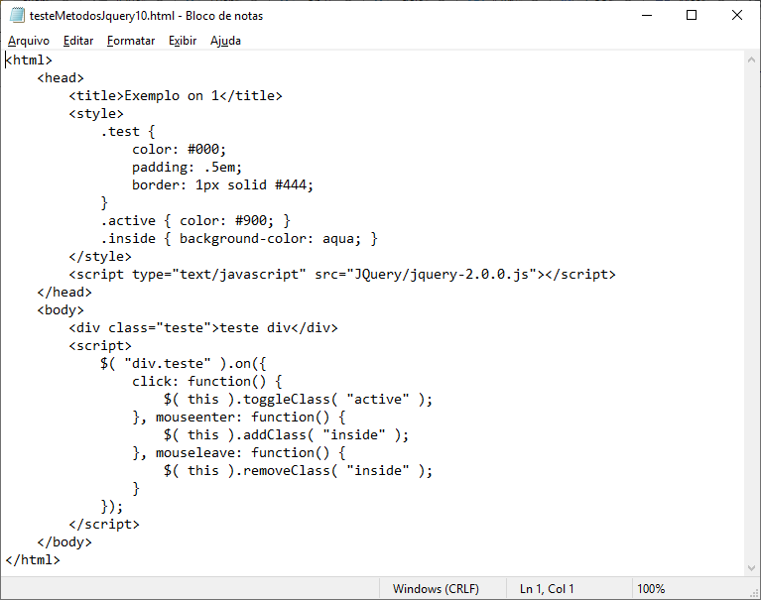
vladimir.camelo@gmail.com

Slide 36
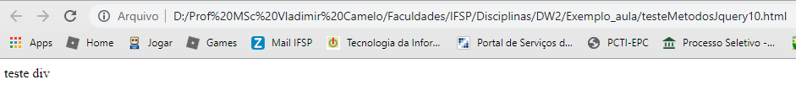
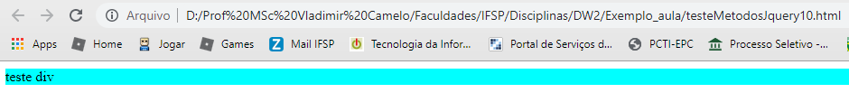
Eventos utilizados em jQuery
vladimir.camelo@gmail.com

Slide 37
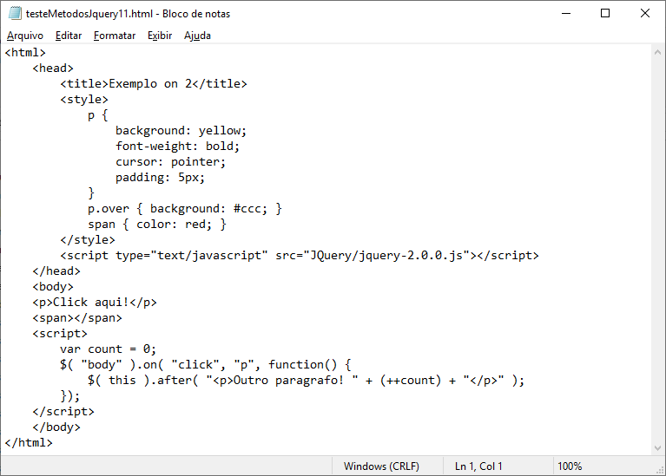
vladimir.camelo@gmail.com

Slide 38
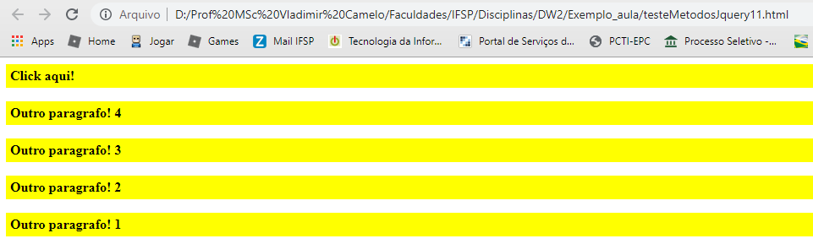
Eventos utilizados em jQuery
vladimir.camelo@gmail.com

Slide 39
Eventos utilizados em jQuery
O método .ready() executa o código JavaScript assim que o DOM (Document Object Model) da página se torna seguro para manipular.
A partir da versão 3.0 da jQuery, o jQuery garante que uma exceção que ocorra em um manipulador não impeça a execução de manipuladores adicionados.
A maioria dos navegadores fornece funcionalidade semelhante na forma de um evento DOMContentLoaded.
vladimir.camelo@gmail.com

Slide 40
Eventos utilizados em jQuery
O método .ready() do jQuery difere de uma maneira importante e útil:
  se o DOM ficar pronto e o navegador disparar DOMContentLoaded antes que o código seja chamado .ready( handler ), a função handler ainda será executada.
  Por outro lado, um DOMContentLoaded ouvinte de evento adicionado após o acionamento do evento nunca é executado.
vladimir.camelo@gmail.com

Slide 41
Eventos utilizados em jQuery
Os navegadores também fornecem o evento load no objeto window. Quando esse evento é acionado, indica que todos os ativos na página foram carregados, incluindo imagens.
Este evento pode ser utilizado no jQuery com:
  $( window ).on( "load", handler ).
Nos casos em que o código depende de ativos carregados (por exemplo, se as dimensões de uma imagem são necessárias), o código deve ser colocado em um manipulador para o evento load.
vladimir.camelo@gmail.com

Slide 42
Eventos utilizados em jQuery
O DOM sempre fique pronto antes que a página esteja carregada, não é correto anexar um ouvinte load de evento no código executado durante um manipulador .ready().
Por exemplo, os scripts podem ser carregados dinamicamente após o carregamento da página, usando métodos como $.getScript(). Se o window's evento load já ocorreu esses ouvintes nunca funcionaram.
Manipuladores adicionados ao .ready() seram executados em um script carregado dinamicamente.
vladimir.camelo@gmail.com

Slide 43
Eventos utilizados em jQuery
O jQuery oferece várias maneiras de anexar uma função que será executada quando o DOM estiver pronto. Todas as seguintes sintaxes são equivalentes:
  $( handler )
  $( document ).ready( handler )
  $( "document" ).ready( handler )
  $( "img" ).ready( handler )
  $().ready( handler )
vladimir.camelo@gmail.com

Slide 44
Eventos utilizados em jQuery
A partir do jQuery 3.0, apenas a primeira sintaxe é recomendada; as outras sintaxes ainda funcionam, mas estão obsoletas.
Há também $(document).on( "ready", handler ), utilizado a partir do jQuery 1.8 e removido no jQuery 3.0 . Se o DOM ficar pronto antes que esse evento seja anexado, o manipulador não será executado.
vladimir.camelo@gmail.com

Slide 45
Eventos utilizados em jQuery
O método .ready() geralmente é usado com uma função anônima:
$( document ).ready(function() {
// Manipulador para .ready () chamado.
});
$(function() {
// Manipulador para .ready () chamado.
});
vladimir.camelo@gmail.com

Slide 46
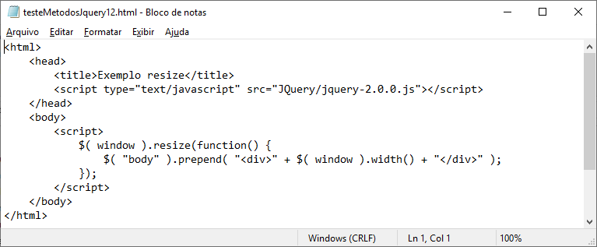
Eventos utilizados em jQuery
O método resize() é enviado ao window quando o tamanho da janela do navegador muda.
vladimir.camelo@gmail.com

Slide 47
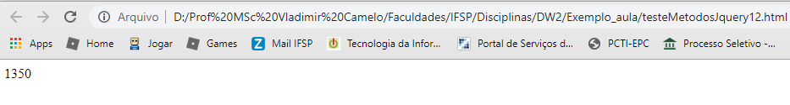
Eventos utilizados em jQuery
vladimir.camelo@gmail.com

Slide 48
Eventos utilizados em jQuery
O evento scroll é enviado sempre que a posição de rolagem do elemento é alterada, independentemente da causa.
Aplica-se a objetos window, mas também a quadros e elementos roláveis ​​com a propriedade overflow do CSS definida como scroll (ou quando a altura ou largura explícita do elemento for menor que a altura ou largura de seu conteúdo).
vladimir.camelo@gmail.com

Slide 49
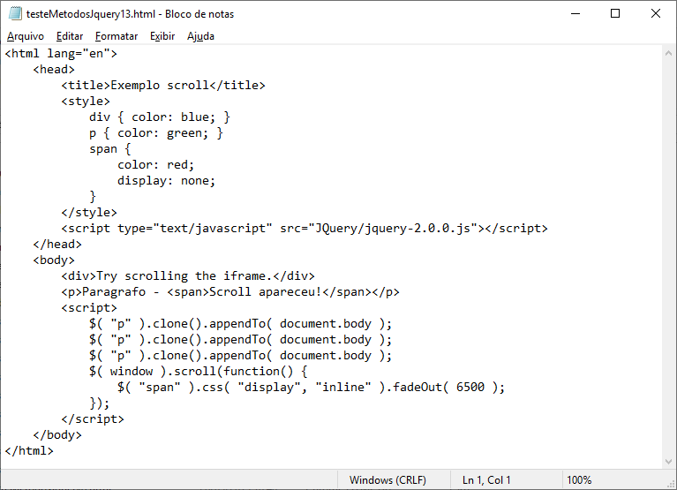
Eventos utilizados em jQuery
vladimir.camelo@gmail.com

Slide 50
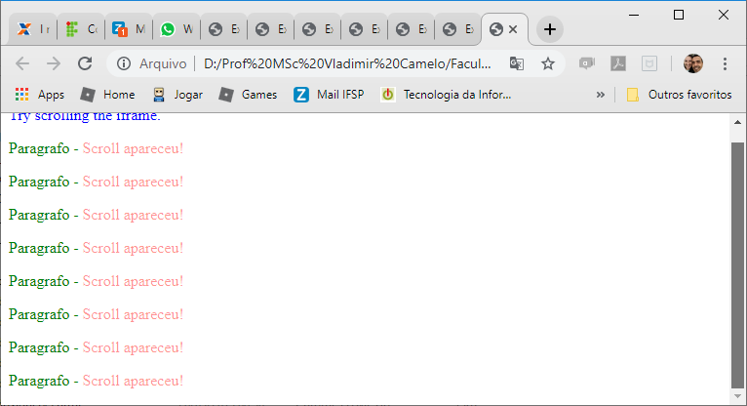
Eventos utilizados em jQuery
vladimir.camelo@gmail.com

Slide 51
Eventos utilizados em jQuery
O evento select é enviado para um elemento quando o usuário faz uma seleção de texto dentro deste elemento.
Este evento é limitado as tags <input type="text"> campos texto e <textarea> campo texto com múltiplas linhas.
vladimir.camelo@gmail.com

Slide 52
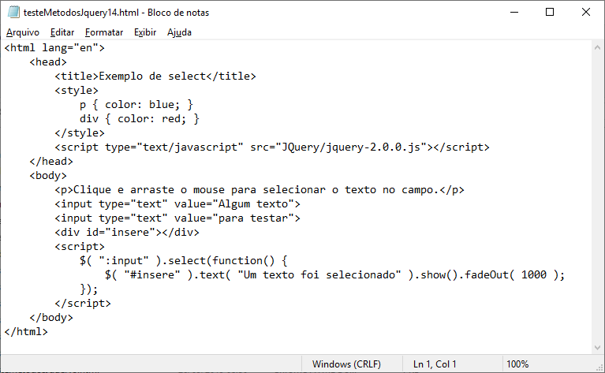
Eventos utilizados em jQuery
vladimir.camelo@gmail.com

Slide 53
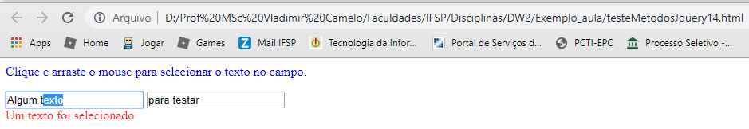
Eventos utilizados em jQuery
vladimir.camelo@gmail.com

Slide 54
Eventos utilizados em jQuery
O evento submit é enviado para um elemento quando o usuário está tentando enviar um formulário.
Só pode ser anexado a elementos <form>.
Os formulários podem ser enviadas clicando em um elemento <input type="submit">, <input type="image"> ou <button type="submit">, ou pressionando "Enter" quando certos elementos de formulário tem foco.
vladimir.camelo@gmail.com

Slide 55
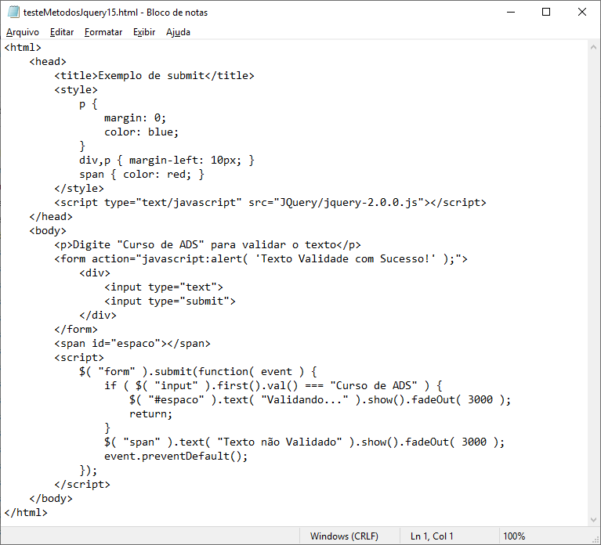
vladimir.camelo@gmail.com

Slide 56
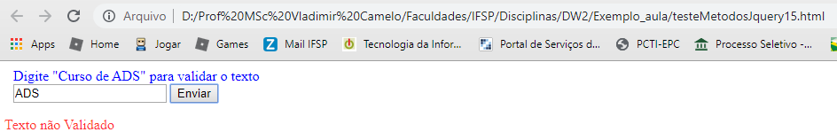
Eventos utilizados em jQuery
vladimir.camelo@gmail.com

Slide 57
Eventos utilizados em jQuery
O evento keypress é enviado para um elemento quando o navegador registra uma entrada do teclado.
Este é semelhante ao evento keydown, exceto que as teclas modificadoras, como por exemplo, as teclas Shift, Esc e delete que podem acionar os eventos keydowns, mas não eventos keypress.
vladimir.camelo@gmail.com

Slide 58
Eventos utilizados em jQuery
Outras diferenças entre os dois eventos podem surgir, dependendo da plataforma e do navegador utilizado.
Um manipulador keypress de eventos pode ser anexado a qualquer elemento, mas o evento é enviado apenas ao elemento que tem o foco.
Os elementos que podem ser focalizados podem variar entre os navegadores, mas os controles de formulário sempre podem ter foco, portanto, são candidatos razoáveis ​​para esse tipo de evento.
vladimir.camelo@gmail.com

Slide 59
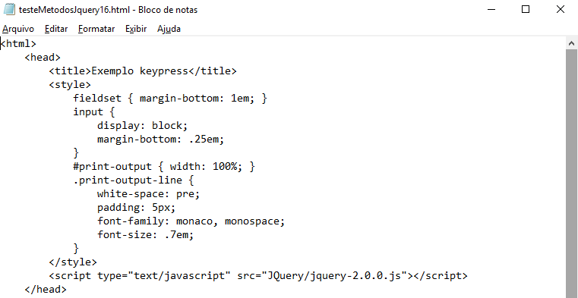
Eventos utilizados em jQuery
vladimir.camelo@gmail.com

Slide 60
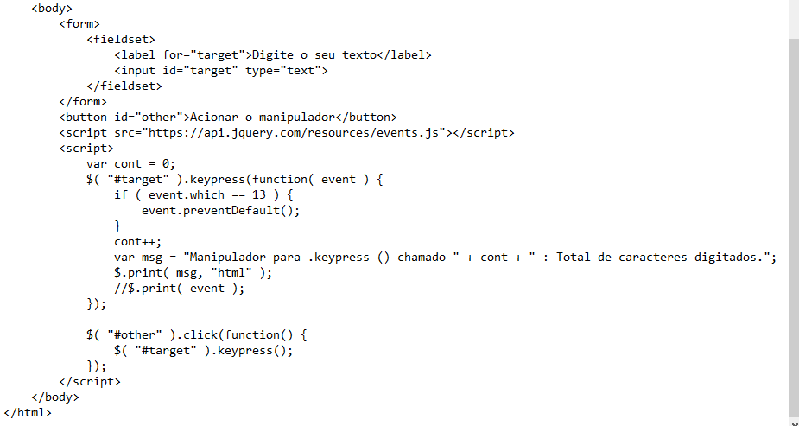
Eventos utilizados em jQuery
vladimir.camelo@gmail.com

Slide 61
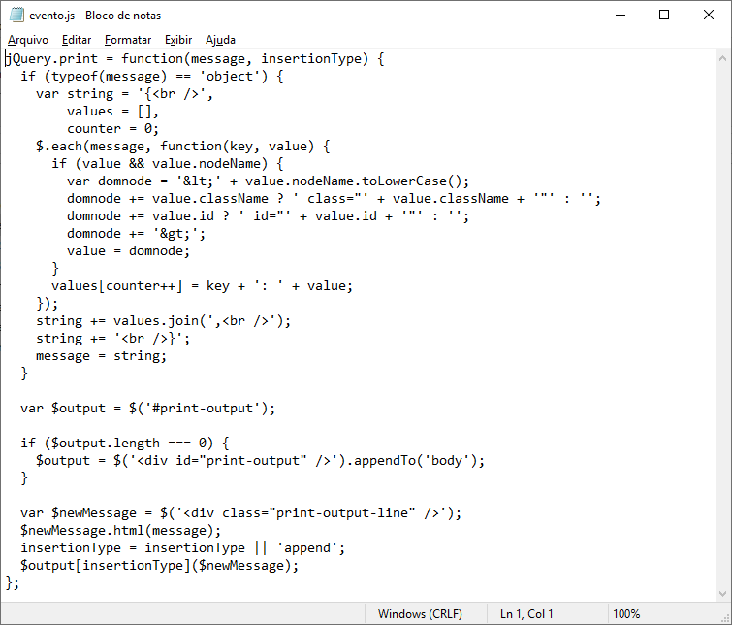
vladimir.camelo@gmail.com

Slide 62
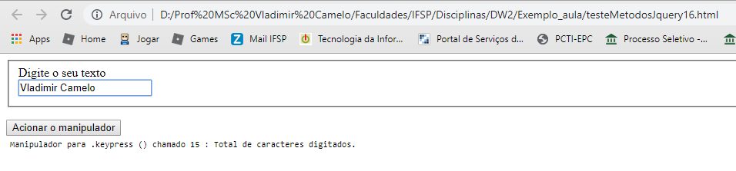
Eventos utilizados em jQuery
vladimir.camelo@gmail.com

Slide 63
Eventos utilizados em jQuery
O fading pode ser utilizado para exibir ou esconder elementos em um html como por exemplo: divs, spans ou links e outros.
Utilizando o método fadeIn() é possível apresentar o seguinte código:
Vamos ao exemplo:
vladimir.camelo@gmail.com

Slide 64
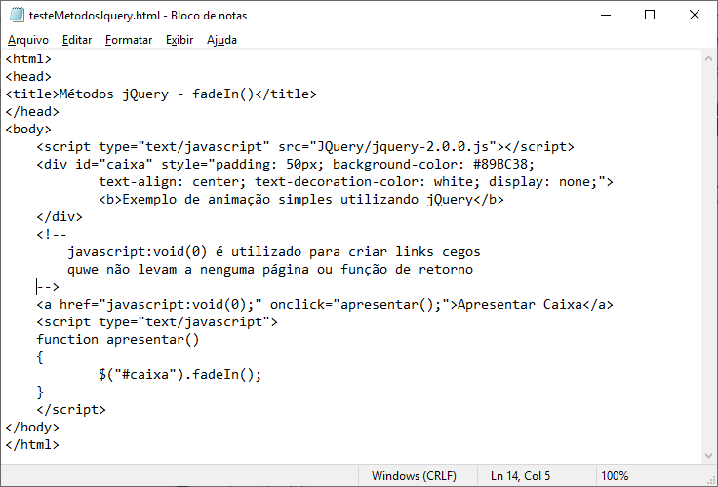
Eventos utilizados em jQuery
vladimir.camelo@gmail.com

Slide 65
Eventos utilizados em jQuery
O método fadeIn() pode receber três parâmetros.
  Permite especificar a duração do efeito em milissegundos
  Permite especificar como “fast” (rápido) - é o mesmo que especificar 200 milissegundos.
  Permite especificar como “slow” (devagar) - é o mesmo que especificar 600 milissegundos.
Vamos ao exemplo:
vladimir.camelo@gmail.com

Slide 66
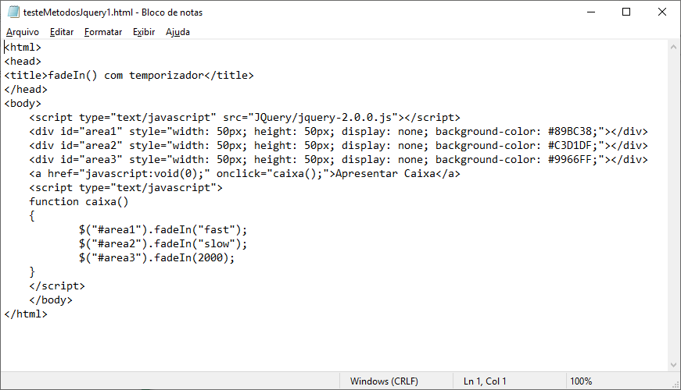
Eventos utilizados em jQuery
vladimir.camelo@gmail.com

Slide 67
Eventos utilizados em jQuery
O método fadeOut() tem o efeito reverso do método fadeIn(), neste caso ocultando elementos.
Vamos ao exemplo:
vladimir.camelo@gmail.com

Slide 68
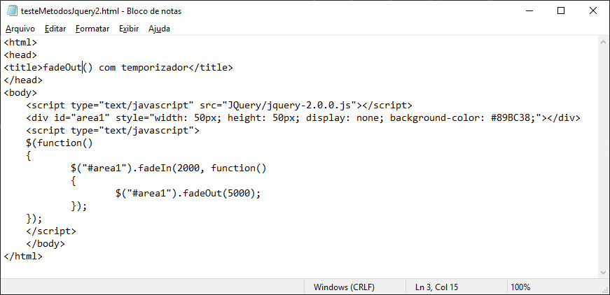
Eventos utilizados em jQuery
vladimir.camelo@gmail.com

Slide 69
Eventos utilizados em jQuery
Pode-se esconder ou exibir um elemento dependendo do estado, neste caso chamando fadeIn() ou fadeOut() após checar se este está visível ou não.
Com o jQuery pode-se utilizar o método específico para alternar (toggling) um elemento, chamado fadeToggle().
Este método leva os mesmo parâmetros que o fadeIn() e fadeOut().
vladimir.camelo@gmail.com

Slide 70
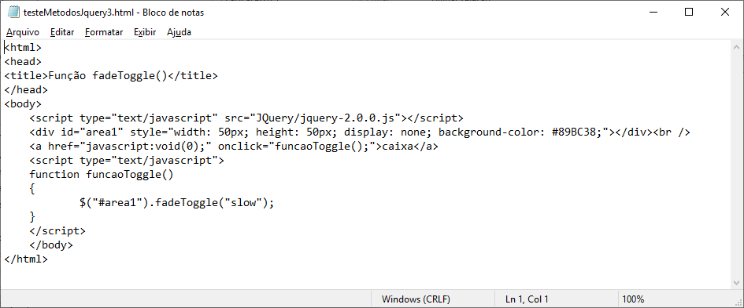
Eventos utilizados em jQuery
vladimir.camelo@gmail.com

Slide 71
Exemplo utilizando métodos em jQuery
Para selecionar o elemento desejado utilize o Cifrão seguido de parenteses e o nome do elemento, id deste elemento ou a classe utilizada. Neste caso nosso elemento é a lista: <li>
  $(“li”);
Após localizar o elemento desejado, pode-se esconder todos os itens deste elemento utilizando o método hide.
  $(“li”).hide();
vladimir.camelo@gmail.com

Slide 72
Exemplo utilizando métodos em jQuery
Após esconder os elementos da lista, vamos selecionar o elemento pai que compõe a lista o elemento <ul> utilizando a seguinte sintaxe.
  $(“li”).hide().parent();
vladimir.camelo@gmail.com

Slide 73
Exemplo utilizando métodos em jQuery
Agora utilizando o método before() vamos inserir um texto antes do elemento “pai” (parent), que no caso é a nossa lista com itens identificado pelo elemento <ul>:
  $(“li”).hide().parent().before(“<a href=’#’>Mostrar times do Brasileirão</a>”);
Desta forma pode-se utilizar os efeitos para esconder (os itens), e a “seleção transversal” para selecionar um elemento pai (ou parent), além de manipular o conteúdo adicionando um o novo código HTML.
vladimir.camelo@gmail.com

Slide 74
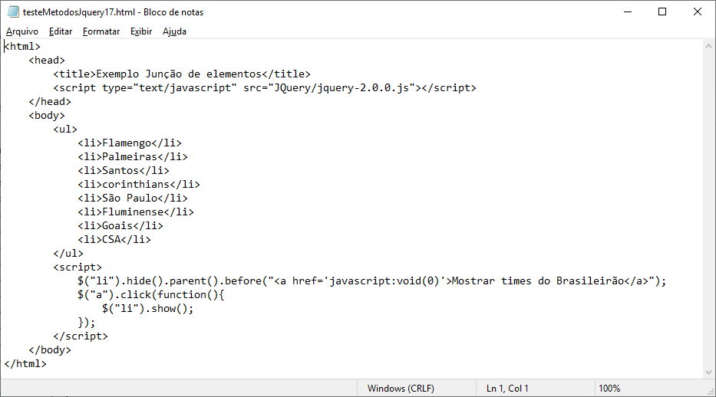
Exemplo utilizando métodos em jQuery
vladimir.camelo@gmail.com

Slide 75
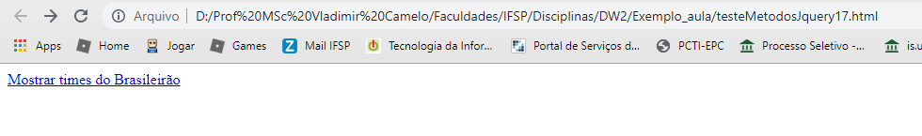
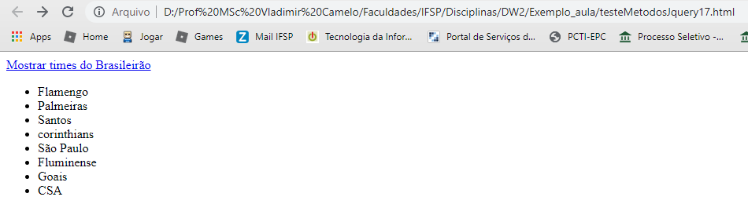
Exemplo utilizando métodos em jQuery
vladimir.camelo@gmail.com

Slide 76
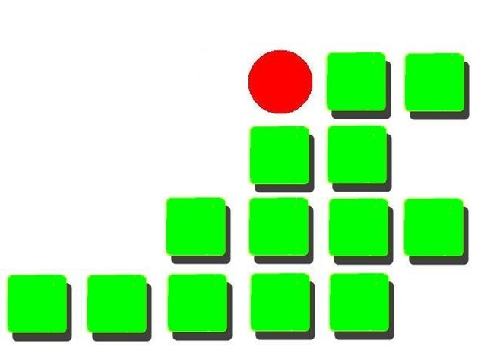


Obrigado!
Perguntas?
vladimir.camelo@gmail.com

Slide 77
Trabalho utilizando jQuery
Criar uma loja online para vendas de produtos.
Esta loja deve ser construída utilizando:
  HTML 5
  CSS 3
  Javascrit
  Jquery
  JSON (arquivo com os produtos que serão apresentados na loja)
vladimir.camelo@gmail.com

Slide 78
Bibliografia utilizada
jQuery api documentation. disponível em: https://api.jquery.com/. Acessado em 28/09/2019.
vladimir.camelo@gmail.com

Slide 79
Instituto Federal de São Paulo (IFSP)
Campus: São Paulo
Framework JQuery
Professor: Vladimir Camelo, MSc.
São Paulo, 2019
vladimir.camelo@gmail.com

